Slide 1
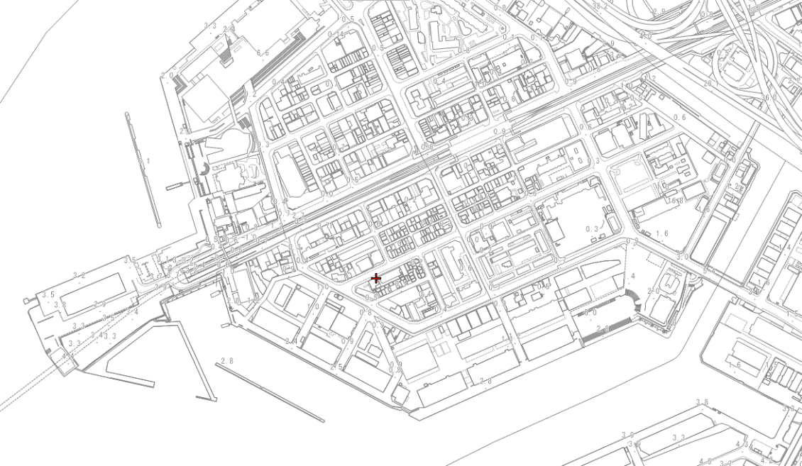

築港南地区再開発に係るマーケット・サウンディングの結果の概要
■マーケット・サウンディングの概要
大阪市では、築港南地区再開発を検討するにあたり、埋立地及びその背後地の活用方策について、民間事業者から
実現可能なアイデアを広く募り、民間事業者の参画意向、市場性の有無等を把握することで、今後の検討に役立てる
ことを目的として、マーケット・サウンディングを実施しました。
■提案を求めた区域
対象区域
埋立地 (5.1ha)
背後地Ⓐ (1.2ha)
背後地Ⓑ (9.2ha)
船溜まり
赤レンガ倉庫
Ⓐ
③
Ⓑ
②
①
市営上屋
船溜まり
護岸
護岸
■マーケット・サウンディングのスケジュール
実施要領の公表：令和6年11月6日（水）
提案資料の受付：令和6年12月5日（木）～12月26日（木）
ヒアリングの実施：令和7年1月10日（金）～1月28日（火）

Slide 2
■実施結果
提案書提出団体数：７団体
団体の内訳（主な業種など）：不動産開発、ゼネコン、非営利の法人など
■提案の主な内容
マーケット・サウンディングにご参加いただいた事業者のみなさまから、様々なご提案を頂きました。
なお、提案者の名称や提案内容の詳細については、アイデアやノウハウの保護のため公表いたしません。
① 区域及び土地利用等の提案
区 域：対象区域全体、対象区域全体のうち埋立面積を縮少、対象区域のうち埋立地と背後地Ⓑのみ 開発手法：全体一括整備、段階整備 土地利用：（埋立地・背後地Ⓑ）マンション、ホテル、商業施設、医療施設、スポーツ施設、物流施設、公園、干潟等 （背後地Ⓐ） 空飛ぶクルマ発着場、公園等 上屋活用：商業施設・ギャラリー等
② 船溜まり及び水際線の活用の提案
船溜まり：（スーパー）ヨット、プレジャーボート、海上タクシーの発着場等 水際線 ：客船の係留施設、ハーバープロムナード等
③ 提案を実現するための課題及び条件
課題：建設・設備費等の工事費高騰、周辺地域を含めた回遊手段がない等 条件：建築物の容積率や用途の緩和、周辺地域を含めた回遊性を確保する遊歩道等の整備、水際線活用のための施設整備（岸壁・桟橋等）等
④ その他の意見
周辺地域を含めたエリアのマスタープランをまとめるべき、高所得者層をターゲットとするなど他地域との差別化等

Slide 3
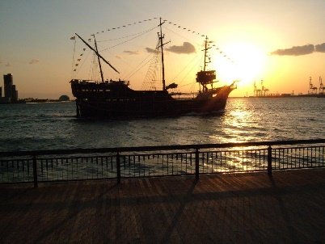
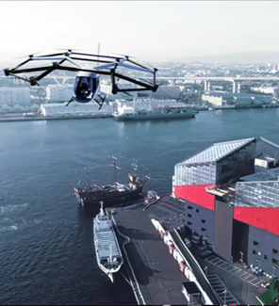
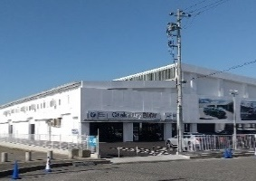
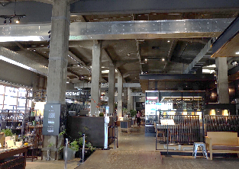
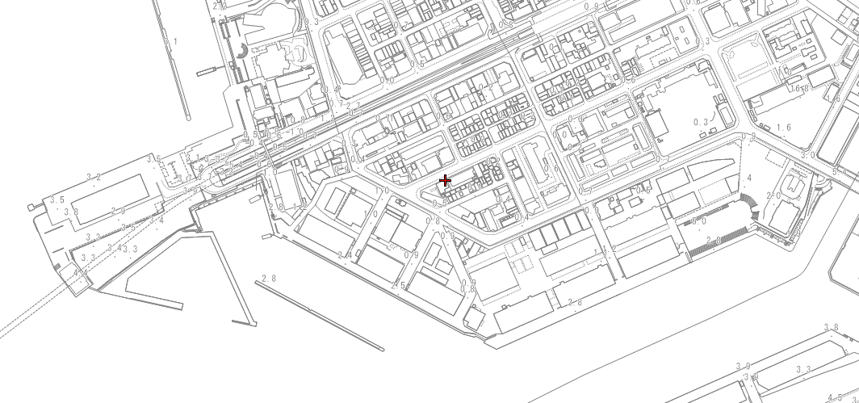

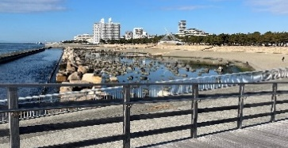
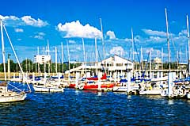
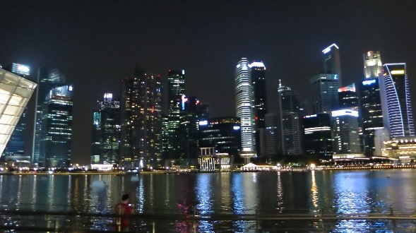
©SkyDrive
背後地Ⓐ：
空飛ぶクルマ発着場、公園等
市営上屋：商業施設・ギャラリー等
赤レンガ倉庫
背後地Ⓐ
船溜まり
市営上屋
背後地Ⓑ
埋立地
水際線：
客船の係留施設、ハーバープロムナード等
・波除堤を活用し、埋立面積を縮少する提案
・段階的に整備する提案
もあった。
船溜まり：(スーパー)ヨット、プレジャーボート、海上タクシーの発着場
埋立地・背後地Ⓑ：
マンション、ホテル、商業施設、医療施設、スポーツ施設、物流施設、公園、干潟等
■今後の取組
今後は、マーケット・サウンディングの結果及び「築港・天保山まちづくり計画」の趣旨を踏まえ、
令和７年度から土質調査・検討調査及びまちづくりビジョンの検討を行い、にぎわい創出の実現に向けて
取り組んでまいります。

